Slide 1
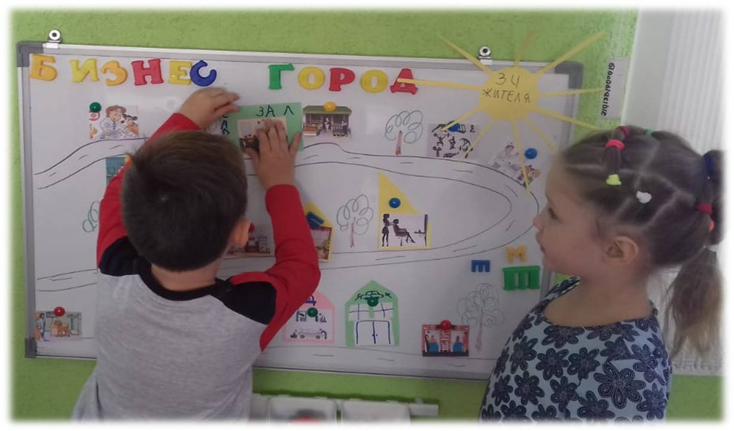
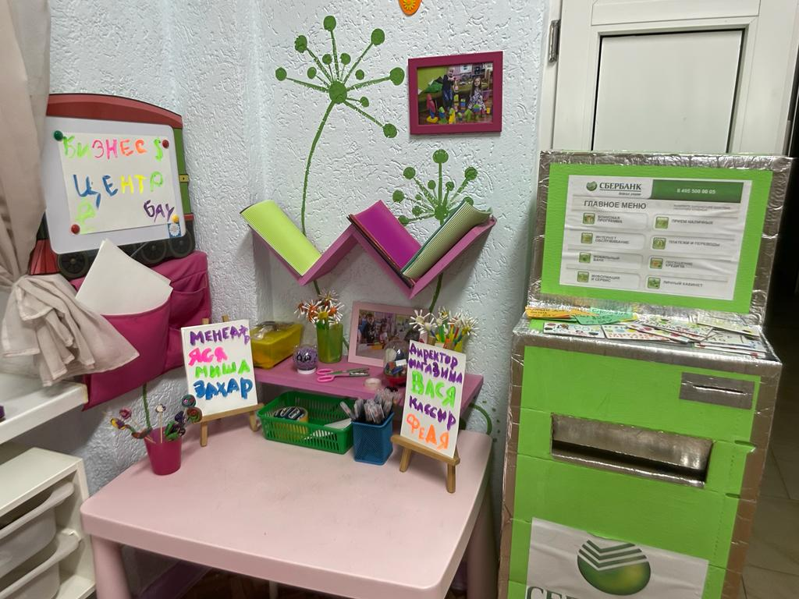
Муниципальное автономное дошкольное образовательное учреждение
центр развития ребенка – детский сад №70 «Чайка»
муниципального образования город Новороссийск
«ФОРМИРОВАНИЕ АЗОВ ФИНАНСОВОЙ ГРАМОТНОСТИ У ДЕТЕЙ СТАРШЕГО ДОШКОЛЬНОГО ВОЗРАСТА»
(КИП 2021-2023)
Заведующая МАДОУ № 70 Пасовец А.Ю.
Научный руководитель: Илюхина Ю.В., доцент кафедры РРМВ ИРО Краснодарского края

Slide 2
ЦЕЛЬ:
создание условий для формирования у детей старшего дошкольного возраста азов финансовой грамотности посредством реализации парциальной образовательной программы «Экономика для жизни».
1
Мониторинг итоговых результатов проектной деятельности;
2
Системное внедрение в педагогический процесс разработанной парциальной программы «Экономика для жизни»;
ЗАДАЧИ ПРОЕКТА на 2023г
3
Диссеминация опыта работы на уровне муниципалитета, края, страны;
4
Проектирование перспектив развития проекта.

Slide 3
ИННОВАЦИОННОСТЬ ПРОЕКТА
Объект, предмет Объект, предмет исследования
парциальная программа по формированию азов финансовой грамотности у детей старшего дошкольного возраста «Экономика для жизни»
модульная система взаимодействия всех участников образовательного процесса (педагог, ребенок, родитель)
метод проектов Л.В. Свирской
Региональный компонент
образовательной программы А.Д. Шатовой «Тропинка в экономику»

Slide 4
Измерение и оценка качества инновации
Наличие инициативы выбора детьми образовательного маршрута.
Создание условий для всех участников образовательных отношений по формированию финансовой грамотности
Определение у детей старшего дошкольного возраста уровней финансовой грамотности
Повышение уровня компетенций родителей.

Slide 5
Результативность инновационной деятельности КИП
1
Внедрена парциальная программа для детей старшего дошкольного возраста «Экономика для жизни» в 10 ДОО города
2
Проведен итоговый мониторинг результатов инновационной деятельности
3
4
Подача заявки на федеральную инновационную площадку
Диссеминация опыта через созданную методическую сеть через организацию совместных сетевых мероприятий в Vk.

Slide 6
ЭФФЕКТИВНОСТЬ ИННОВАЦИИ
Количественный анализ
участия родителей в совместных
экономических проектов
Количественный анализ
«Инициатива выбора образовательного маршрута»
Блок «Труд – продукт»
Блок «Реклама»
Блок «Деньги, цена, стоимость»
Блок «Полезные привычки в быту»

Slide 7
РЕЗУЛЬТАТИВНОСТЬ
ПАРЦИАЛЬНАЯ ПРОГРАММА
«ЭКОНОМИКА ДЛЯ ЖИЗНИ»
СОДЕРЖАТЕЛЬНЫЙ РАЗДЕЛ
ОРГАНИЗАЦИОННЫЙ РАЗДЕЛ
ЦЕЛЕВОЙ РАЗДЕЛ
ОПИСАНИЕ ОБРАЗОВАТЕЛЬНОЙ ДЕЯТЕЛЬНОСТИ В СООТВЕТСТВИИ С ТЕМАТИЧЕСКИМИ БЛОКАМИ
-ФОРМЫ, СПОСОБЫ, МЕТОДЫ И СРЕДСТВА РЕАЛИЗАЦИИ
-СПОСОБЫ И НАПРАВЛЕНИЯ ПОДДЕРЖКИ ДЕТСКОЙ ИНИЦИАТИВЫ
- ОСОБЕННОСТИ ВЗАИМОДЕЙСТВИЯ С СЕМЬЯМИ ВОСПИТАННИКОВ
- ОРГАНИЗАЦИЯ ПЕДАГОГИЧЕСКОГО МОНИТОРИНГА
-МАТЕРИАЛЬНО-ТЕХНИЧЕСКОЕ ОСНАЩЕНИЕ ПРОГРАММЫ
-ОБЕСПЕЧЕННОСТЬ МЕТОДИЧЕСКИМИ МАТЕРИАЛАМИ И СРЕДСТВАМИ ОБУЧЕНИЯ И ВОСПИТАНИЯ
РЕЖИМ ДНЯ
-ПЕРЕЧЕНЬ ТРАДИЦИОНЫХ СОБЫТИЙ, ПРАЗДНИКОВ, МЕРОПРИЯТИЙ
- ОРГАНИЗЦИЯ РППС
ПОЯСНИТЕЛЬНАЯ ЗАПИСКА
ЦЕЛИ И ЗАДАЧИ
- ПРИНЦИПЫ И ПОДХОДЫ
- ЗНАЧИМЫЕ ДЛЯ ПРОГРАММЫ ХАРАКТЕРИСТИКИ ОСОБЕННОСТИ РАЗВИТИЯ ДЕТЕЙ
- ПЛАНИРУЕМЫЕ РЕЗУЛЬТАТЫ

Slide 8
Продукты инновационной деятельности КИП
01
ПАРЦИАЛЬНАЯ ПРОГРАММА
«ЭКОНОМИКА ДЛЯ
ЖИЗНИ»
01
Сборник сценарного материала
«Кто сегодня с нами»
Сборник занимательного материала
«Путешествуем вместе с Купюриусом»
Сборник сценарного материала
«Как мы играем в экономику»
Сборник занимательных материалов
«Играем в экономику»

Slide 9
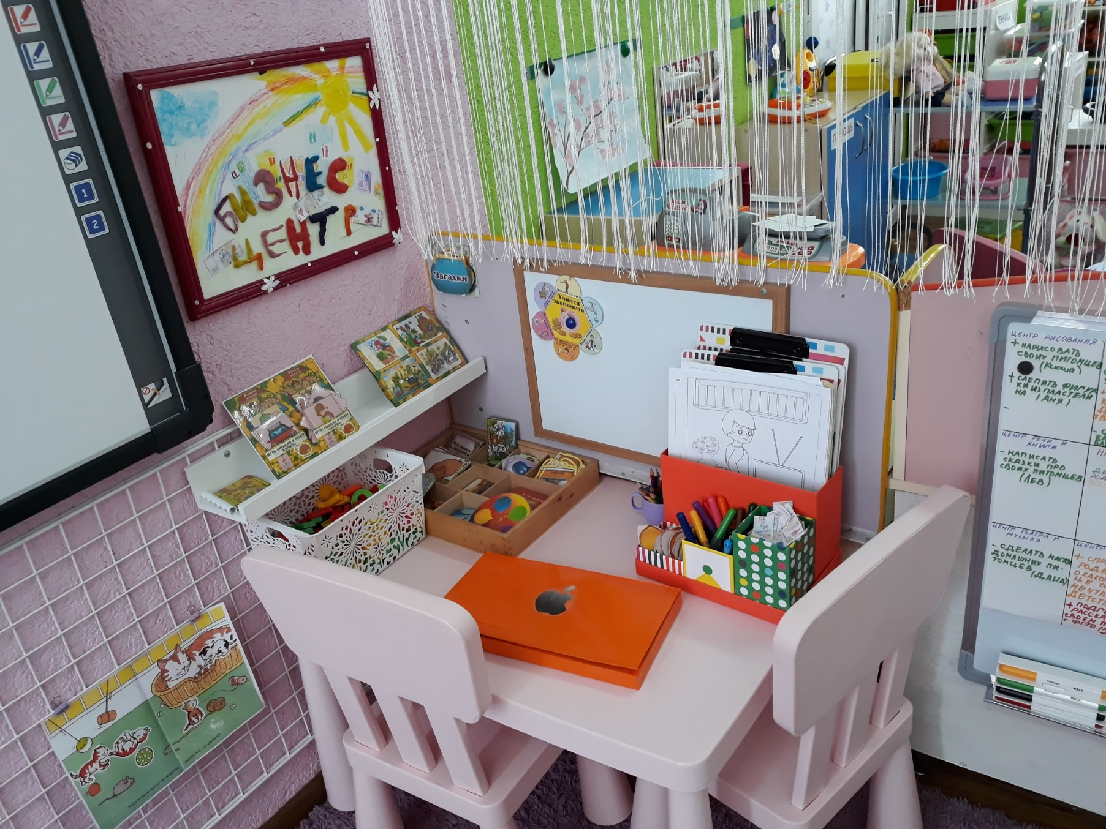
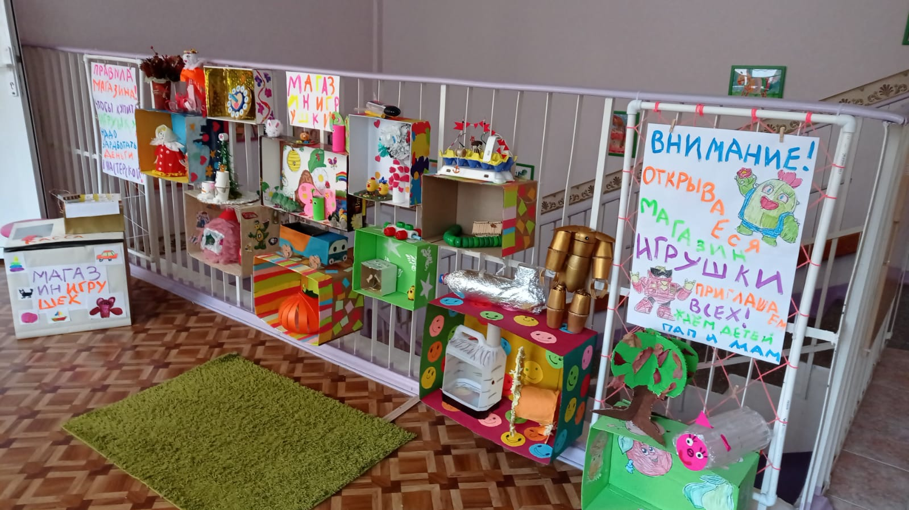
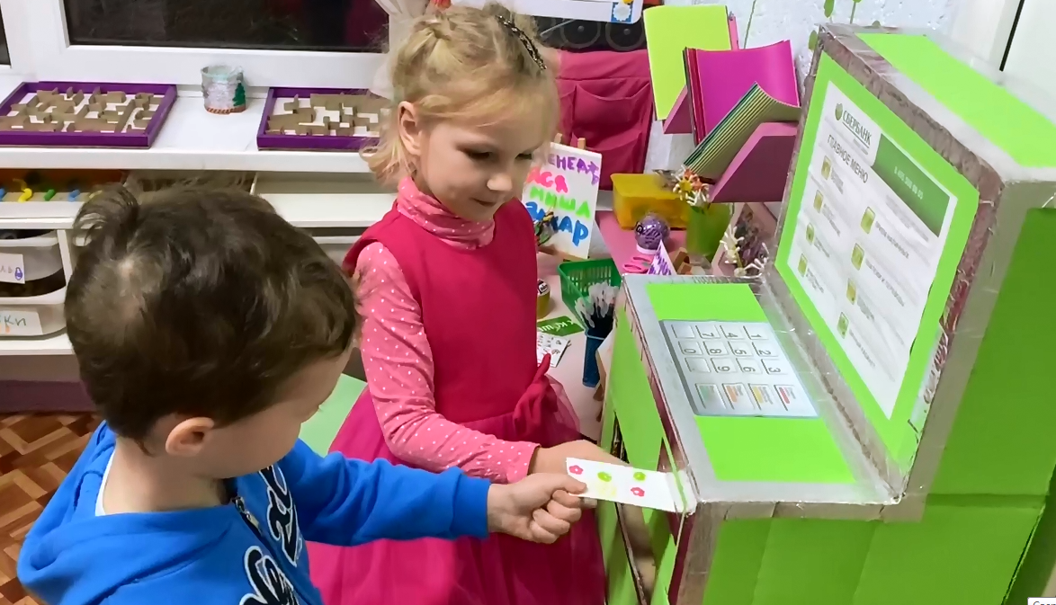
РЕЗУЛЬТАТИВНОСТЬ
Создание
условий для всех участников образовательных отношений
по формированию финансовой грамотности

Slide 10
АПРОБАЦИЯ И ДИССИМИНАЦИЯ РЕЗУЛЬТАТОВ ДЕЯТЕЛЬНОСТИ КИП

Slide 11
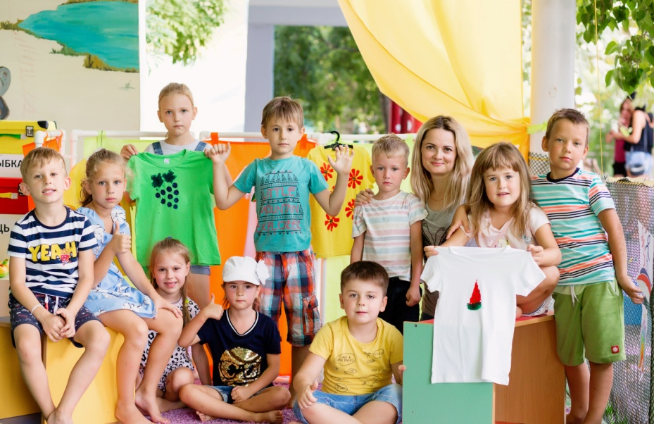
Благодарим за внимание! Рады сотрудничеству!
Наш адрес: г. 353910, г. Новороссийск ,
ул. Глухова, 19
Тел. 8(8617)715853 (факс 8(8617)715853)
E-mail: progimnasy70@yandex.ru
http://https://madouchaika70.ru/

